Slide 1
Hallmarks della lezione 2
Meccanismi di controllo dell’ossigenazione tissutale
Carotid bodies-brain stem axis:
  alterazioni della funzionalità delle cellule del glomo carotideo
  danni al centro di trasmissione dei segnali in partenza dal tronco encefalico
  EPO-bone-marrow axis:
    ruolo della EPO nel controllo dell’ossigenazione tissutale
    difetti di produzione e sintesi di EPO
    difetti del recettore per la EPO presente sui precursori eritroidi

Slide 2
Predisposizione alle malattie
Eziologia: principali caratteristiche degli agenti che causano malattia

Slide 3
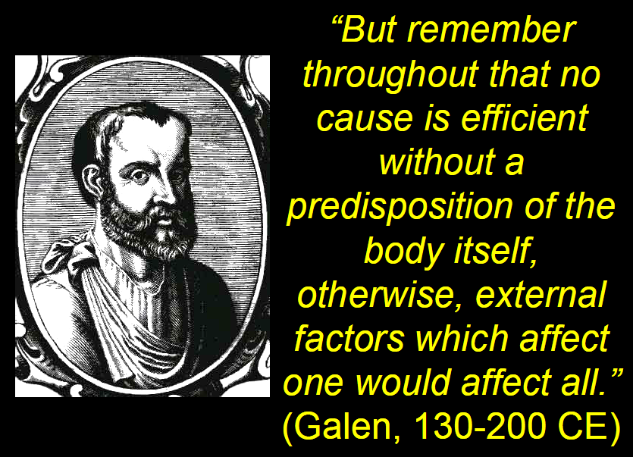
Predisposizione alle malattie
Greek physician and philosopher
CE: Christian Era

Slide 4
Predisposizione alle malattie
E’ definita da:
  fattori GENETICI
  fattori AMBIENTALI
  STILI DI VITA
Questi fattori sono coinvolti nella regolazione della probabilità di insorgenza di una certa malattia in un determinato soggetto (suscettibilità)

Slide 5
Predisposizione genetica alle malattie
Suscettibilità genetica: esistono alcuni geni che regolano la probabilità di insorgenza di alcune malattie
I «geni di suscettibilità» spiegano il concetto di “familiarità” comune a molte malattie: ciascuno di noi ha più probabilità di sviluppare le malattie di cui si sono ammalati i genitori o i nonni
In questo caso non si eredita la causa di una malattia (come nel caso delle mutazioni responsabili delle malattie ereditarie classiche) ma il rischio di sviluppare la malattia

Slide 6
Fattori genetici e predisposizione alle malattie
Dati statistici (diverse migliaia di famiglie) dimostrano l’esistenza di un’associazione tra la manifestazione di alcune patologie e determinati polimorfismi genici
Per definire l’esistenza di un’associazione ci si riferisce all’osservazione della frequenza significativamente più elevata di un determinato antigene (o cluster di antigeni) nel gruppo di soggetti malati rispetto alla popolazione sana di controllo

Slide 7
Fattori genetici e predisposizione alle malattie
In numerose malattie umane è possibile individuare una più o meno marcata componente di predisposizione genetica
Appartengono alla categoria delle malattie complesse o multifattoriali
Ipertensione
Malattie autoimmuni
Allergie
Alcune forme di demenza
Alcune neoplasie

Slide 8
Fattori genetici e predisposizione alle malattie
sistema AB0 dei gruppi sanguigni
    gruppo A: ↑ frequenza di cancro gastrico
    gruppo 0: ↑ frequenza ulcera gastrica e duodenale
sistema HLA (Human Leukocyte Antigen)
  antigene B27: artropatie infiammatorie; il 90% dei pazienti è positivo per questo Ag ma solo il 20% sviluppa forme gravi di artrosi cervicale, della spalla e delle anche (spondilite anchilosante); tumori maligni ematologici (sindrome mielodisplastica, leucemia mieloide acuta)
Queste associazioni si fondano su dati statistici ed epidemiologici. Sono poche attualmente le ipotesi, basate su dati scientifici attendibili, che spieghino il ruolo di questi antigeni nell’eziopatogenesi delle patologie associate

Slide 9
Fattori genetici e predisposizione alle malattie
Esempio:
La maggior parte delle sostanze chimiche cancerogene sono inattive nella forma nativa
pro-cancerogeni
cancerogeni finali
attivazione metabolica

Slide 10
Metabolic activation of carcinogens
Most of the known chemical carcinogens are metabolized and activated by the cytochrome P-450 complex
The genes that encode enzymes of cytochrome P-450 complex are quite polymorphic; the activity of this enzyme complex varies among different individuals
The susceptibility to some cancers induced by chemical agents is regulated in part by polymorphisms in the genes
Subjects exibiting “ultrarapid metabolizer” polimorphisms may be more susceptible to chemical carcinogenesis as compared to “poor metabolizer” ones

Slide 11
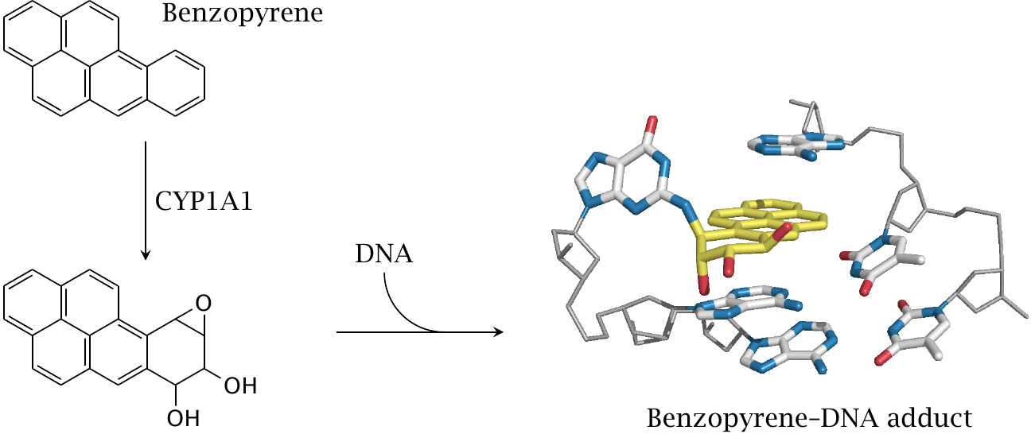
Benzopyrene: one of the most common and dangerous polycyclic aromatic hydrocarbon involved in chemical carcinogenesis
[emissioni veicolari, impianti termici, centrali termoelettriche, inceneritori]
procarcinogen
Cyt P-450
carcinogen
Benzopyrene epoxide-DNA adduct
Metabolism of benzo[a]pyrene (procarcinogen) yields the carcinogenic benzo[a]pyren-7,8-dihydrodiol-9,10-epoxide

Slide 12
Medicina predittiva: medicina del futuro ?
Le attuali conoscenze sulla predisposizione genetica a determinate patologie ha aperto la strada alla MEDICINA PREDITTIVA
La medicina predittiva (anche detta personalizzata) analizza ed interpreta il DNA di un individuo
Obiettivo: conoscere la suscettibilità genetica (predisposizione ereditaria) di un individuo a sviluppare una determinata patologia, al fine di poterne evitare o ritardare l’insorgenza
L’analisi genetica volta alla ricerca della predisposizione non può identificare con certezza se una malattia si svilupperà, ma può valutare il rischio

Slide 13
Ricorrenza di una determinata patologia in ambito familiare
Soggetto con storia familiare di ipertensione
Ricerca di polimorfismi che predispongono allo sviluppo di patologie cardiovascolari (coronopatie, infarto, ictus)
Analisi del DNA mirata a verificare la presenza di un assetto genetico di suscettibilità
Misure preventive per ridurre il rischio di comparsa e/o la gravità della malattia
Interventi preventivi a livello nutrizionale (dieta povera di grassi e sale) e comportamentale (attività fisica)

Slide 14
Predisposizione alle malattie
E’ definita da:
  fattori GENETICI
  fattori AMBIENTALI
  STILI DI VITA
    possono agire su «substrati» genetici a rischio
    possono rappresentare di per sé fattori di rischio

Slide 15
Fattori ambientali
Condizioni nutrizionali
  Malnutrizione protido-energetica
  Carenza di vitamine
  Apporto calorico esagerato, obesità
Attività lavorativa
Alcune attività lavorative aumentano il rischio di sviluppare determinate patologie correlate all’esposizione a particolari agenti
  tipo di agente tossico
  durata dell’esposizione
  condizioni del soggetto esposto
  rispetto delle misure di sicurezza
r. immunitaria difettosa, infezioni
ipertensione, patologie muscolo-scheletriche

Slide 16
Stili di vita (abitudini comportamentali)
  Fumo: ↑ incidenza infezioni vie respiratorie e neoplasie polmonari
  Consumo di alcol : ↓ assorbimento nutrienti, azione irritante a livello del sistema digerente
  Uso di sostanze «illecite»: ↓ efficienza r. immunitaria
  Abitudini sessuali: la promiscuità sessuale (rapporti occasionali non protetti con partner diversi) aumenta il rischio di infezioni da particolari patogeni (HPV, HIV, candida, herpes, gonococco, treponema, trichomonas)

Slide 17
Eziologia: cause di malattia
Cause di malattia
determinanti
coadiuvanti (concause)

Slide 18
Eziologia: cause determinanti di malattia
Patologie monofattoriali: generate da una causa forte che rappresenta un «determinante sufficiente» capace di provocare tutti gli eventi che portano sempre alla comparsa della patologia.
Esempi:
Malattie ereditarie monogeniche (anemia falciforme, fibrosi cistica, distrofia muscolare di Duchenne, ecc.)
Resezione di un grosso vaso che provoca shock emorragico
Ingestione di un'unica ed elevata dose di un veleno

Slide 19
Eziologia: cause coadiuvanti di malattia
Malattie ad eziologia multifattoriale: quasi sempre la malattia è la conseguenza di una interazione più o meno complessa di fattori diversi (esterni o interni all'organismo), che agiscono contemporaneamente o in successione sull'organismo stesso.
Esempi di cause coadiuvanti:
- eta’
- sesso
- malattie pregresse o concomitanti
- livelli ormonali (per es., estrogeni, glucocorticoidi)
cortisolo

Slide 20
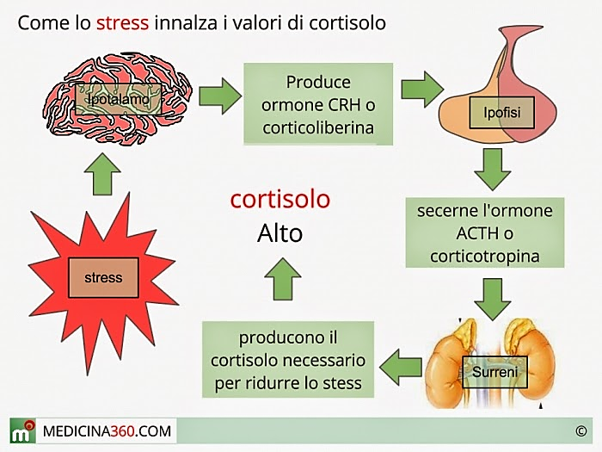
Attivazione dell’asse ipotalamo-ipofisi-surrene indotta da stress
Corticotropin-Releasing H
fisico
psicologico
ambientale
Adreno Cortico-Tropic H

Slide 21
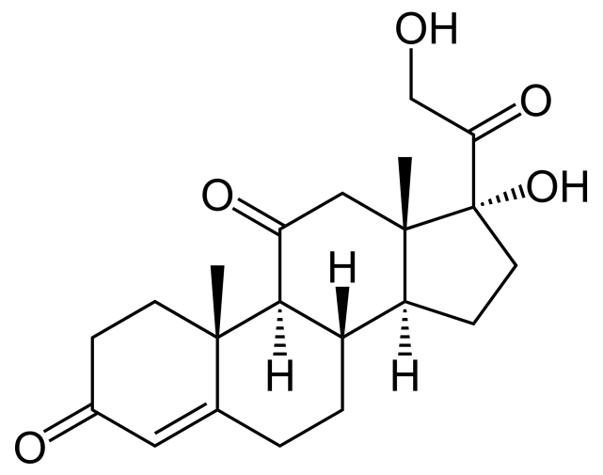
Cortisol
Chronic elevated cortisol levels can:
increase blood pressure
Increase glycemia
downregulate the immune system (T and B)
decrease libido
produce acne
contribute to obesity

Slide 22
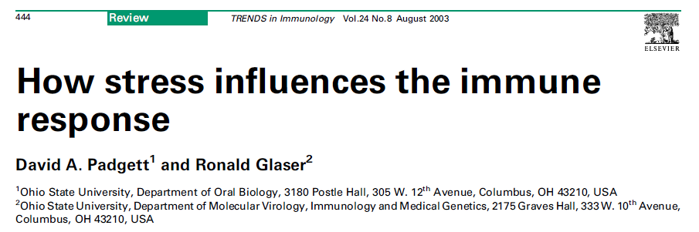
?
“Psychological stress produces a shift in the cytokine balance toward a Th2 profile. The stress-induced decrease of Th1 cytokines results in dysregulation of cell-mediated immune responses“.
Stress unequivocally increases susceptibility to a variety of conditions, includ­ing low response to infections, cardiovascular disease, delayed cutaneous wound healing, osteoporosis, depression and cancer

Slide 23
Stress lowers immune response effectiveness and favours infections
Many of the pro-inflammatory cytokines that stimulate the immune response are under the control of NF-kB
Glucocorticoid (GC) hormones can interfere with NF-kB activity
Specifically, GC hormones can activate an inhibitor of NF-kB activity (IkBa) which then sequesters NF-kB in the cytoplasm and prevents it from translocating to the nucleus
Failure of pro-inflammatory cytokine gene activation (TNF, IL-1, IFN-gamma); reduced and/or delayed phagocyte activation, higher susceptibility to infections

Slide 24
Eziologia: principali cause di malattia
Fattori intrinseci: cause interne al sistema
- alterazioni del patrimonio genetico
- malformazioni congenite
Fattori estrinseci: cause esterne al sistema
        Infettivi
        Chimici
        Fisici
        Nutrizionali
tipo
durata
intensità

Slide 25
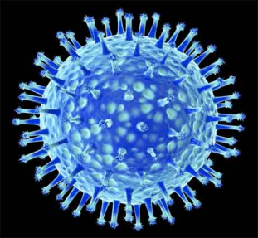
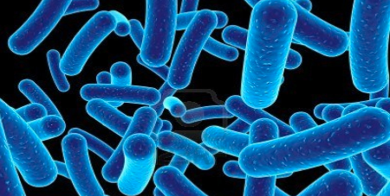
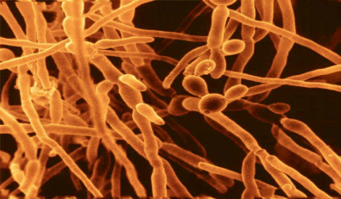
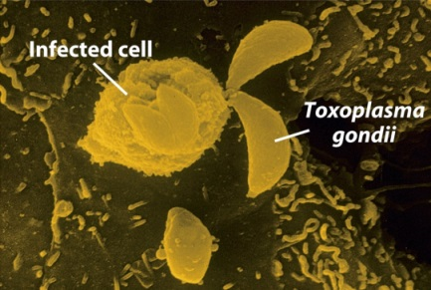
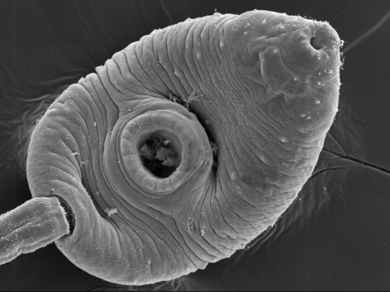
Fattori patogeni estrinseci: fattori infettivi
        Infezioni - virus
        - batteri
        - miceti
        Infestazioni parassitarie (p. tropicali e subtropicali) protozoi (Plasmodium falciparum, Toxoplasma, Trichomonas....)
        metazoi (elminti)
~ 1.000 malattie diverse

Slide 26
Fattori patogeni estrinseci: sostanze chimiche
Sostanze assunte volontariamente (abusi)
Sostanze derivanti dall’inquinamento ambientale
Sostanze derivanti da esposizione professionale
Sostanze usate nell’agricoltura

Slide 27
Fattori patogeni estrinseci: fattori «fisici»
Alcune patologie derivano dal trasferimento al sistema di vari tipi di energia
E. radiante (radiazioni ionizzanti, raggi UV)
  E. cinetica (traumi vari)
  E. termica (ustioni, iper- ed ipotermia)
  E. elettrica (scariche elettriche, folgorazioni)

